Slide 1
Keep Messages Temporal Sequence 消息收发的一致性

Slide 2
消息收发的一致性 – 这里的一致性一般指消息的时序一致
网关向客户端发送消息1，此时客户端的网络状况不好，导致该消息可能会丢失或者重传。
网关没有等待消息1的发送结果，继续发送了消息2，而此时客户端的网络状况变好，这条消息比消息1更快的被客户端收到。

Slide 3
Goal
对于点对点的聊天场景，时序一致性需要保证接收方的接收顺序和发送方的发出顺序一致；
对于群组聊天，时序一致性保证的是群里所有接收人看到的消息展现顺序都一样。

Slide 4
为什么难
多发送方、多接收方、服务端多线程并发处理

Slide 5
工程上的做法
Timeline/TimeStamp
1） 找到时序pivot
2）时序基准的可用性问题
3）时序基准的误差，可否提高

Slide 6
1 找到时序pivot
本地序列号，本地clock
IM聊天服务器的clock
Global clock or ID generator

Slide 7
Global clock or ID generator
Redis 的原子自增命令 incr
DB 自带的自增 id
snowflake 算法
“时间相关”的分布式序号生成服务

Slide 8
2）时序基准的可用性问题
“局部”的全局序号生成器
产品层面的容忍

Slide 9
3）时序基准的误差，可否提高
集群化部署
多线程处理方式

Slide 10
特殊场景需要绝对的时序
发送方业务层合并消息
发送方单线程和单TCP

Slide 11
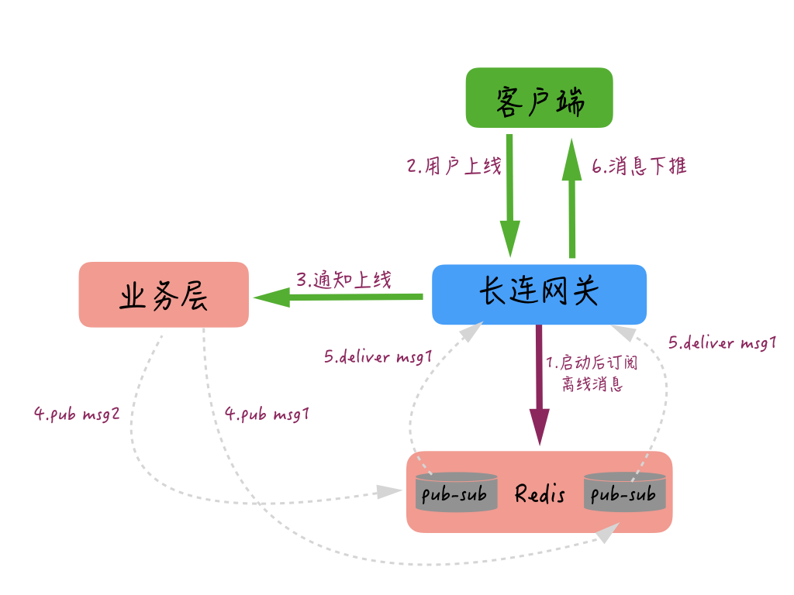
离线推送

Slide 12
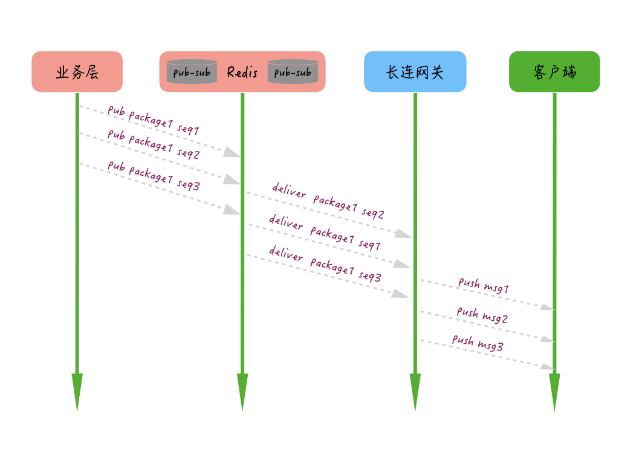
如何保证离线推送有序
生产者为每个消息包生成一个 packageID，为包内的每条消息加个有序自增的 seqId
消费者根据每条消息的 packageID 和 seqID 进行整合排序(包括服务端和客户端)

